Slide 1
Porada statutárních zástupců a mysliveckých hospodářů uživatelů honiteb ORP Hustopeče
Hustopeče 20.03.2023

Slide 2
Program porady:
Veterinární problematika
Myslivecká statistika
Myslivecké plánování
Myslivecké stráže a myslivečtí hospodáři
Datové schránky
Podávání žádostí o lov zvěře
Dotazy uživatelů honiteb

Slide 3
Veterinární problematika
MVDr. Ivo Sobotka:
Africký mor prasat
Ptačí chřipka
Nákazová situace u zajíců
Zástřelné u lišek

Slide 4
Myslivecká statistika
Roční výkaz o honitbě, stavu a lovu zvěře od 1.4.2022 do 31.3.2023
Termín odevzdání do 17.4.2023
Výrazné zlepšení vyplnění – sumář za ORP Hustopeče najdete na webových stránkách – OŽP, myslivost
Opakující se chyby:
1. Identifikační kód honitby
2. Borkovany – straně 4 není uvedeno nic, kromě lovu lišek
3. Bořetice – na straně 3 chybí vyplněný plán lovu u srnčí, zaječí a bažantí zvěře, není uvedeno využití honitby (totéž i u Němčiček a Nikolčic) a na straně 4 není nic uvedeno v tabulce IV.
4. Krumvíř – na straně 1 nejsou uvedeny výměry u druhů honební plochy
5. Diváky – na poslední straně je použito razítko HS a ne uživatele honitby

Slide 6
Ostatní výkazy podle vyhlášky č. 553/2004 Sb.
Plán chovu a lovu pro zvěř spárkatou – termín odevzdání do 25.04.
Plán péče o zvěř - termín odevzdání do 25.04.
Plán počtu loveckých psů - termín odevzdání do 25.04.
Plán chovu a lovu pro zvěř drobnou - termín odevzdání do 25.07. (pozor stav před lovem)
Plán lovu ostatních druhů zvěře - termín odevzdání do 25.07.
Plán společných lovů zvěře - termín odevzdání do 25.07.
Plán lovu ostatních druhů zvěře se zpracovává pro králíka divokého, holuba hřivnáče, husu velkou, běločelou, polní, kachnu divokou, lysku a poláka velkého a chocholačku
Výkazy najdete na webových stránkách města nebo v zákonech pro lidi

Slide 7
Měsíční hlášení o plnění plánu
Výkaz najdete na webových stránkách města nebo v zákonech pro lidi
Podle § 36 odst.4 zákona o myslivosti se odevzdává do 5 dne měsíce následujícího po měsíci, v němž došlo k lovu
Měsíční hlášení o plnění plánu předkládá podle ustanovení § 36 odst. 4 zákona o myslivosti uživatel honitby
Výrazné zlepšení pravidelného zasílání až na jednu výjimku
Vykazovat i lov lišek, nutrií, strak, vran
Pozor na početní chyby

Slide 8
Myslivecké stráže
Návrh podává uživatel honitby!!!!!
Testové otázky jsou na webových stránkách města
Nutnost lékařského potvrzení § 1 odst.1 až 4 vyhlášky 244/2002 Sb.
Pozor – podle § 12 odst. 5 si orgán státní správy vyžaduje opis z evidence Rejstříku trestů, jsou uvedeny i zahlazené trestné činy
Všechny navržené myslivecké stráže musí prokázat znalost práv a povinností formou písemného testu - § 1 odst.5 vyhlášky 244/2002 Sb.

Slide 9
Datové schránky
Povinnost orgánu státní správy zasílat poštu přes datovou schránku
Uživateli honitby i držiteli honitby pošta z MěÚ Hustopeče vždy datovkou
Uživatelé honiteb k podaní žádosti můžou využít osobní návštěvu, písemně poštou, e-mailem i datovou schránkou

Slide 10
Honební společenstva
Změny sídla HS a honebního starosty v ARESu podléhají správnímu poplatku 200,- Kč – položka 13 písm. d) zákona č. 634/2004 Sb., o správních poplatcích, provádí ORP Hustopeče na základě žádosti
Rejstřík HS je zveřejněn na webových stránkách města Hustopeče, městský úřad, odbor životního prostředí a na stránkách ÚHUL (ústav pro hospodářskou úpravu lesa)
Údaje vkládá ORP Hustopeče:
a) registrační list
b) stanovy
C) slovní popis honitby

Slide 11
Podávání žádostí o lov zvěře
Souhlas podle § 36 odst. 5 – pozor všem uživatelům končí platnost!!!!!!
Souhlas bude vydáván s platností na 3 roky
Změny plánu chovu a lovu – je možné žádat zejména u spárkaté zvěře a to podle § 37 zákona o myslivosti
Povolení lovu podle § 39 (u druhů zvěře, která v honitbě není normována) – řádné zdůvodnění, povolení vždy na myslivecký rok, nepovoluji III. věkovou třídu (doporučení metodického pokynu MZE ČR)
S žádostí o povolení lovu je možné požádat i o některé zákonem stanovené výjimky ze zakázaných způsobů lovu § 45 odst. 1 písm. g), m), t) a u)

Slide 12
Lov zajíce polního

Slide 13
Lov prasete divokého

Slide 14
Srnec obecný
Normovaný stav 1564
Mimimální stav 346
KOP 1,0

Slide 15
Plán chovu a lovu pro zvěř srnčí

Slide 17
Lov srnčí zvěře za posledních 10 let podle kategorií srnec, srna, srnče

Slide 18
Nahlášený úhyn za posledních 10 let podle kategorie srnec, srna srnče

Slide 19
Plány chovu a lovu zvěře srnčí
Z 29 plánů chovu a lovu I. vykazuje chyby 25 plánů
Odstřely za posledních 7 let - nejhorší poměr lovu
Horní Bojanovice – 94 srnců, 39 srn, 31 srnčat
Nikolčice – 87 srnců, 35 srn, 31 srnčat
Pouzdřany – 34 srnců, 10, srn, 9 srnčat
Starovice – 60 srnců, 24 srn, 7 srnčat
Strachotín – 67 srnců, 27 srn, 49 srnčat

Slide 21
Daněk skvrnitý
ORP Hustopeče
Normované stavy 53 kusů
Minimální stavy 23 kusů
KOP 0,9

Slide 22
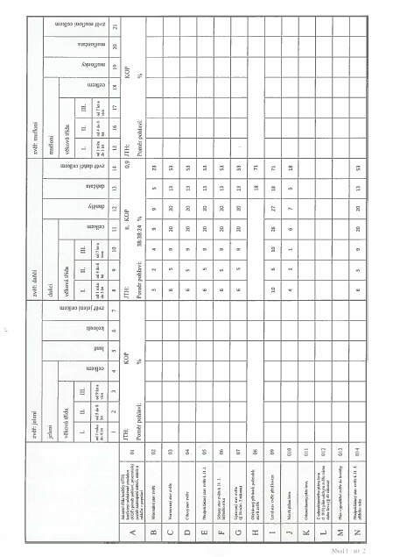
Plán lovu daňka skvrnitého na NKS

Slide 24
Legislativní možnosti uživatelů honiteb s NKS daňka
- žádost o změnu plánu chovu a lovu I. - zvěř spárkatá podle § 37 zákona o myslivosti
- žádost o to, aby při povolení úpravy stavu zvěře neplatil zakázaný způsob lovu uvedený v § 45 odst. 1 písm. g) zákona o myslivosti, tj. lov s pomocí zdrojů umělého osvětlení, zařízení pro osvětlení terče a hledí pro střelbu v noci s elektronickým zvětšením obrazu nebo pro převracení obrazu

Slide 25
Legislativní možnosti ostatních uživatelů honiteb
- žádost o lov samičí zvěře a samčí zvěře do stáří dvou let ve stanovené době lovu bez omezení a bez vypracování a projednání plánu, a to v honitbě, kde nejsou stanoveny minimální a normované stavy podle § 36 odst.5 zákona o myslivosti
- žádost o povolení příslušné úpravy zvěře (daňků I., II. a III. věkové třídy) podle § 39 zákona o myslivosti
- žádost o to, aby při povolení úpravy stavu zvěře neplatil zakázaný způsob lovu uvedený v § 45 odst. 1 písm. g) zákona o myslivosti, tj. lov s pomocí zdrojů umělého osvětlení, zařízení pro osvětlení terče a hledí pro střelbu v noci s elektronickým zvětšením obrazu nebo pro převracení obrazu

Slide 26
Legislativní možnosti vlastníka lesa
- nelze-li škody působené zvěří technicky přiměřenými a ekonomicky únosnými způsoby snížit, tak může být podána žádost o uložení příslušné úpravy zvěře podle § 39 zákona o myslivosti a to snížení až na minimální stavy, popřípadě navrhnout zrušení chov zvěře

